Slide 1
Che cos’è ?
L’empatia
Il termine è impiegato per denotare quella particolare condizione esperienziale che gli individui vivono quando sentono dentro di sé le emozioni di un’altra persona.

Slide 2
Alcune definizioni
“Fil: supposta fusione emotiva tra il soggetto e l’oggetto della conoscenza nel campo delle scienze umane.
Psic: Capacità di capire, sentire e condividere i pensieri e le emozioni di un altro in una determinata situazione”.
Voc. Lingua it. Zanichelli
Fil: «coinvolgimento emotivo nell’opera d’arte».
Psic: «capacità di immedesimarsi nelle condizioni di un altro e condividere pensieri ed emozioni.»
Voc. Lingua it. Zingarelli
Secondo Devoto e Oli l’empatia è vista come: «capacità di porsi nella situazione di un’altra persona, con nessuna o scarsa partecipazione emotiva»
“La capacità di partecipare o di avere un’esperienza vicaria di sentimenti, delle intenzioni o delle idee e talvolta dei movimenti di un’altra persona, alpunto da eseguire con il corpo movimenti che li rispecchiano”. Webster’s Third New International Dictionary

Slide 3
La storia del termine nella letteratura psicologica
Il termine empathy (empatia) venne coniato da Edward Titchener nel 1909, come traduzione del termine tedesco Einfühlung (sentire dentro), sulla base del greco empatheia. Fu introdoto nella psicologia da Theodor Lipps che a sua volta lo aveva mutuato dalla filosofia estetica di Roverth Vischer nel 1873.
Anni ‘30-’50: dagli studi clinici alla psicologia sociale; l’empatia come condivisione affettiva (Rogers, 1959; 1975; Kohut 1959; 1984; Sullivan, 1953) e come imitazione motoria (Allport, 1937; Murphy, 1947).
Anni ’60 -’70: la Psicologia dello sviluppo si interessa all’argomento. Studio dei processi che mediano l’adesione empatica; elaborazione adeguati strumenti di misura
anni’80
Empatia emotiva → empatia cognitiva
→ modelli multi-dimensionali

Slide 4
Approcci psicologici dell’empatia
L’empatia riguarda tutti gli ambiti in cui esiste una relazione umana, è alla base della struttura comunicativa.
Capacità di attenzione per l’altro in modo che si verifichi una risposta, volta a custodire e a sentire in modo vicario il vissuto dell’altro.
Denota la qualità e la modalità delle nostre relazioni interpersonali.
Gli studi sul fenomeno empatico ha comportato una certa difficoltà nel dare un’univoca definizione, nel valutare la sua presenza nei vissuti e nell’utilizzo di strumenti per la misurazione .
Ostacolo principale, probabilmente, è legato e alla complessità del costrutto e al sopraccarico di livelli interconnessi tra cognizioni ed affetti, rielaborazioni di vissuti personali e di sentimenti sociali, consapevolezza dei confini del proprio sé e accoglimento emotivo dell’altro. (Bonino Silvia – Lo Coco Alida – Tani Franca)

Slide 5
Approcci psicologici dell’empatia secondo alcuni Psicologi Sociali
Attualmente, gli studi sull’empatia si concentrano in un contesto teorico, empirico e applicativo, valutano i comportamenti empatici, secondo un orientamento multidimensionale, che riconosce pienamente l’apporto delle componenti cognitive, affettive e sociali.
Il contributo svolto secondo alcuni psicologi sociali.
modello teorico-evolutivo secondo Martin Hoffman.
sull’ipotesi dell’empatia in relazione all’altruismo elaborata da Charles Daniel Batson,
per arrivare a cogliere alcuni aspetti rilevanti di un costrutto integrato dell’empatia in base al modello multidimensionale presentato da Mark Davis.

Slide 6
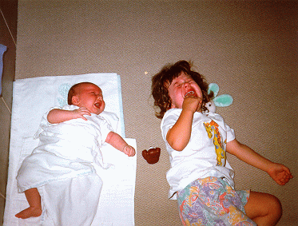
Approcci psicologici dell’empatia secondo Martin Hoffman
l’empatia può essere definita come la «scintilla da cui nasce l’interesse umano per gli altri, il collante che rende possibile la vita sociale.» (Martin Hoffman L., Empatia e sviluppo morale, 2008, 23.)
Per lo studioso, la condizione essenziale della risposta empatica è:
il coinvolgimento dei processi psicologici, e cioè di quella capacità di differenziare il sé dall’altro, i quali fanno si che i sentimenti provati siano più concordi alla situazione di un altro che non alla propria.
Dalle prime forme di empatia, nelle quali vi è una confusione nella differenziazione tra il sé e l'altro, Hoffman (2001; 2000) postula un percorso dell'empatia che vada di pari passo con lo sviluppo di un più chiaro senso cognitivo dell'altro. È durante l’adolescenza che compaiono le forme più mature di empatia.

Slide 7
Approcci psicologici dell’empatia secondo Charles Daniel Batson
Preoccupazione empatica, empatia, si riferisce alle emozioni orientate agli altri
il termine “congruenza” che si riferisce alla valenza di un’emozione : positiva (empatia) - negativa (emozione)
Percezione dell’altro nel bisogno
Valutare il benessere dell’altro
Preoccupazione empatica
Il caso del Buon Samaritano che prova compassione per la vittima che è stata aggredita.

Slide 8
Approcci psicologici dell’empatia secondo Mark Davis 1994
RISULTATI
INTRAPERSONALI
RISULTATI
INTERPERSONALI
ANTECEDENTI
PROCESSI
La persona
Predisposizione biologica
Differenze individuali
Socializzazione
La situazione
Rilevanza della situazione
Similarità tra target/osservatore
Affettivi
Parallela
Reattiva
preoccupazione empatica
disagio personale
rabbia
Non affettivi
Accuratezza interpersonale
Giudizi attribuzionali
Non cognitivi
Reazione circolare primaria
Imitazione motoria
Cognitivi semplici
Condizionamento classico
Associazione diretta
Etichettamento
Cognitivi avanzati
Ass. mediata dal linguaggio
Role taking
Aiuto
Comportamento
Prosociale
Aggressività

Slide 9
Diversità di Modelli di Autovalutazione
Sono stati elaborati nel tempo numerosi questionari di autovalutazione, ad esempio:
“Scala di empatia” (Hogan, 1969)
“Questionario di misura dell’empatia emotiva” (Mehrabian e Epstein, 1972)
“Indice di empatia per bambini e adolescenti” (Bryant, 1982)
“Cosa provo in differenti situazioni” (Feshbach, 1991)
Cosa li accomuna ?
Gli item descrivono degli scenari/eventi rispetto ai quali ai soggetti viene chiesto di valutare le sensazioni che essi provano. Le risposte vengono graduate su una scala con diversi gradi di accordo.
Cosa li differenzia ?
Sondano aspetti diversi del comportamento empatico, basandosi sugli assunti teorici del modello di riferimento dei diversi Autori.

Slide 10
Alcune precisazioni
La misura dell’empatia di stato o di tratto, sono la stessa cosa? Che tipo di informazioni diverse danno?
Quanto pesano i diversi “fattori” misurati dai questionari? Concorrono in ugual maniera alla definizione del costrutto?
Difficoltà nell’adattare gli strumenti a contesti culturali diversi.

Slide 11
Una misura complessa
La misura dell’empatia è particolarmente complessa per le caratteristiche “intime” del costrutto e per una mancanza di accordo in letteratura circa i “confini” del medesimo.
È possibile utilizzare diversi metodi, presentano numerosi vantaggi e svantaggi.
La scelta di un metodo è legata al modello teorico di riferimento e al tipo di studio che si vuole svolgere.
Gli strumenti più recenti cercano di rilevare le capacità empatiche in un’ottica multidimensionale, (Paolo Albiero, Cos’è L’empatia 2008)

Slide 12
Indagine esplorativa
Una ricerca sui possibili legami esistenti tra le diverse componenti psicologiche dell’empatia
fantasia, perspective taking, considerazione empatica, disagio personale),
la soddisfazione per la vita,
il perdono e
i valori di base
interessano la dimensione delle relazioni interpersonali.
Ho seguito il disegno della ricerca correlazionale, che è volta a determinare il grado di relazione tra due variabili, in genere non manipolate né controllate. Essa implica la selezione di un campione di soggetti, la misura delle due variabili che interessano, ed i calcoli per determinare se esiste una relazione sistematica tra di esse.
L’approccio correzionale consente di fare delle previsioni, sebbene queste siano legate al fatto che due variabili correlino e non al fatto che tra loro ci sia una vera relazione causale (Pedon Arrigo – Gnisci Augusto, Metodologia della ricerca psicologica, Bologna, Il Mulino 2004, 239).

Slide 13
Le ipotesi
H1:
Le persone che si contraddistinguono per la soddisfazione della propria vita risultano anche più empatiche rispetto alle persone meno soddisfatte.
H2:
Poiché il perdono è un comportamento prosociale, mediato dalla comprensione dell’offensore, i soggetti che si dichiarano essere più empatici tendono a perdonare. Al contrario, le persone che si considerano meno empatiche sono meno propense al perdono.
H3a:
I soggetti, che si caratterizzano per i valori interpersonali, riescono ad essere più empatici rispetto a quelli per cui i valori interpersonali non hanno tanta importanza.
H3b:
Soggetti, che danno maggiore importanza ai valori legati alla realizzazione di sé e al piacere, sono meno empatici rispetto a coloro che non considerano questi valori come troppo importanti.

Slide 14
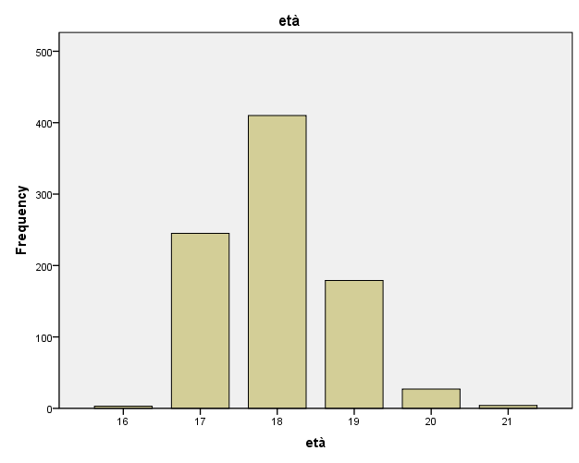
Il Campione
Alla ricerca hanno partecipato 868 studenti di ambo i sessi (462 femmine – 53,2% e
406 maschi – 46,8%) di età compresa tra 16 e 21 anni (M = 17,99; DS = 0,818).

Slide 15
Età | partecipanti | Percent. %
16 | 3 | ,3
17 | 245 | 28,2
18 | 410 | 47,2
19 | 179 | 20,6
20 | 27 | 3,1
21 | 4 | ,5
Total | 868 | 100,0
scuola | Partecipanti per ogni scuola | Percentuale %
Istituto “Parmenide” | 177 | 20,4
istituto professionale | 86 | 9,9
Liceo Scientifico | 334 | 38,5
Istituto Cenni | 271 | 31,2
Totale | 868 | 100,0

Slide 16
L’Indice di Reattività Interpersonale
(Interpersonal Reactivity Index - IRI)
Il questionario può essere somministrato sia agli adolescenti che agli adulti.
Si compone di 28 item, presentati sotto forma di affermazioni.
Sono articolate in quattro sottoscale (7 item per ogni sottoscala), rispetto alle quali il soggetto deve dichiarare il suo grado di accordo o disaccordo
I quattro fattori principali sono stati chiamati da Davis:
fantasia-empatia (fantasy-empathy), che misura la propensione ad identificarsi con i personaggi fittizi della letteratura, del cinema o del teatro;
presa di prospettiva (perspective taking), che valuta la capacità di adottare il punto di vista altrui;
considerazione empatica (empathic concern), la quale analizza la tendenza dei soggetti a provare compassione, preoccupazione e calore nei confronti di altre persone che vivono esperienze spiacevoli;
disagio personale (personal distress), il quale valuta i casi in cui l’essere spettatore di esperienze spiacevoli altrui provoca un senso di sconforto e di ansietà

Slide 17
Da una piccola curiosità può nascere una fantastica avventura che ti farà conoscere un pezzettino di mondo: e la curiosità… se la stuzzichi solo un po’, ti regala sempre stupore
e felicità!
(Annalaura e Giusy Rinaldi )

